Slide 1
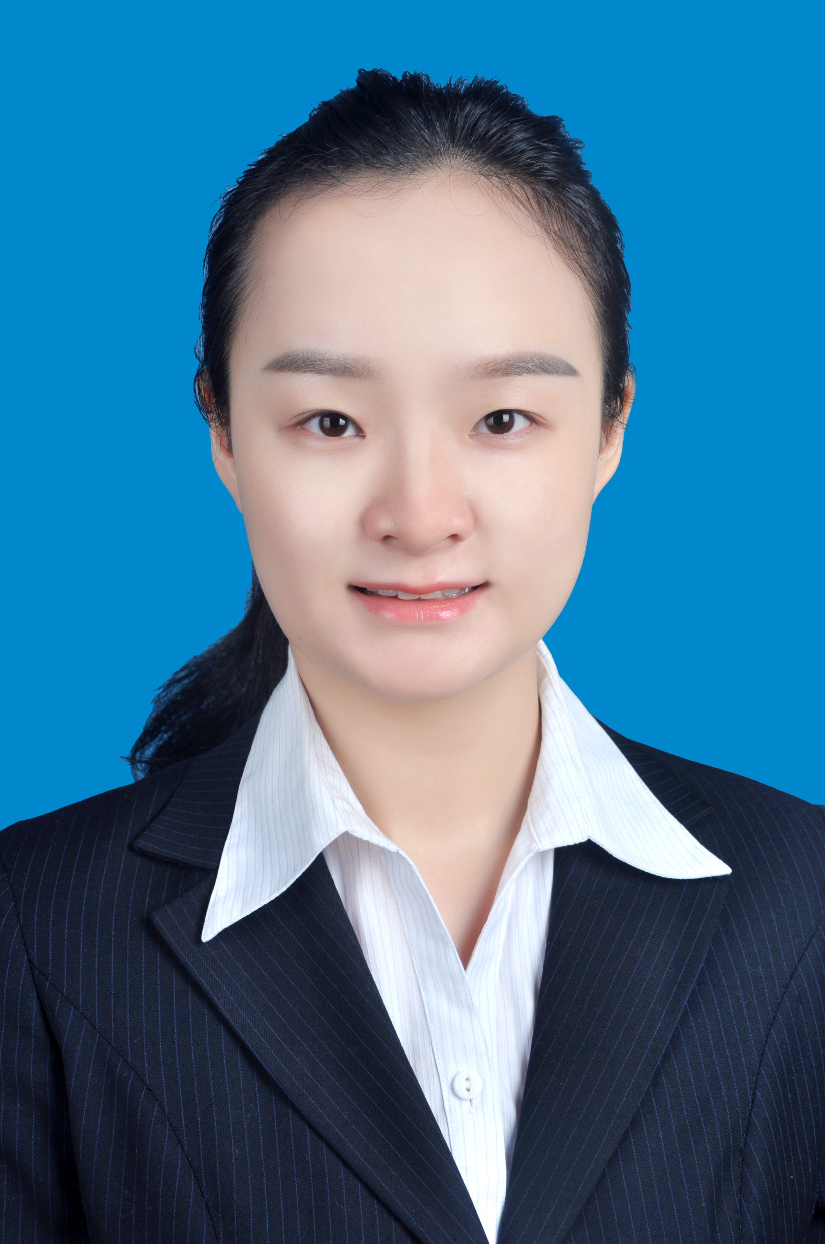
唐 汶
安顺市实验学校幼儿园
2016年在全市首届教师微课程设计与创作大赛评比活动中，制作的《认识整点》微课案例荣获小学（含幼儿园）学段一等奖
2016年参加安顺市第六届幼儿园优质课语言教学评选活动中，执教的《妈妈我爱你》课，荣获一等奖
2018年安顺市第六届中小学（幼儿园）优质课评选活动中，执教的现场课《保护小羊》荣获幼儿园《科学领域》二等奖
2020年被安顺市教育局评为“市级骨干教师”
2020年论文《浅析幼儿绘本阅读的指导策略》在第三批市级骨干教师培训班学员论文评选中被安顺市教育局评为三等奖

